Slide 1
Siirt Üniversitesi Yabancı Diller Yüksekokulu
2017 YILI FAALİYET RAPORU

Slide 2
Organizasyon Şeması
Müdür
Müdür Yardımcısı
Akademik Birimler
İdari Birimler
Öğrenci İşleri
Mütercim-Tercüman B. (İngilizce)
Mütercim-Tercüman B. (Arapça)
Yabancı Diller Bölüm Başkanlığı
Kurslar Birimi

Slide 3
Personel Sayıları
Personel (Akademik) | 2016 | 2017
Yrd. Doç. | 3 | 6
Öğretim Görevlisi | 0 | 4
Okutman | 3 | 2
Toplam | 6 | 12
Personel (İdari) | 2016 | 2017
Sekreter | 1
Memur | 2 | 3
Hizmetli | 2 | 2
Toplam | 5 | 6

Slide 4
Yayınlar
Yayın Türü | 2016 | Kişi Başına Düşen | 2017 | Kişi Başına Düşen
Bildiri | 10 | 1.42 | 16 | 2
Makale | 3 | 0.42 | 8 | 1
Toplam | 13 | 1.85 | 24 | 4

Slide 5
Öğrenci Sayıları
Bölüm | 2016 | 2017
Mütercim Tercüman (Lisans - İngilizce) Hazırlık Sınıfı | 37
Mütercim Tercüman (Lisans - İngilizce) 1. Sınıf | 15
Toplam | 52
Bölüm | 2016 | 2017
Uygulamalı İngilizce (Ön Lisans N.Ö) Hazırlık Sınıfı | 30 | 40
Uygulamalı İngilizce (Ön Lisans İ.Ö) Hazırlık Sınıfı | 30 | 40
Toplam | 60 | 80

Slide 6
Harcamalar
Harcama Kalemi | 2017
Yurtiçi Geçici Görev Yolluğu | 3.000
Yurtdışı Geçici Görev Yolluğu | 10.000
Büro ve İşyeri Makine ve Techizat | 3.815
Diğer | 1.770
Toplam | 18.585

Slide 7
Ekipman
Mevcut Malzeme Durumu | 2017 | 2018
Masaüstü Bilgisayar | 5
Yazıcı | 7
Dosya Dolabı | 7
Çalışma Masası | 6
Çalışma Koltuğu | 11
Misafir Koltuğu | 16
Mini Buzdolabı | 7
Klima | 7

Slide 8
Ekipman İhtiyacı
Malzeme Türü | İhtiyaç Sayısı | Mevcut Sayı
Masaüstü Bilgisayar | 8 | 8
Dizüstü Bilgisayar | 5 | 0
Ses Sistemi | 5 | 1
Projeksiyon Cihazı | 5 | 1
Taşınır Barkod Makinesi | 1 | 0

Slide 9
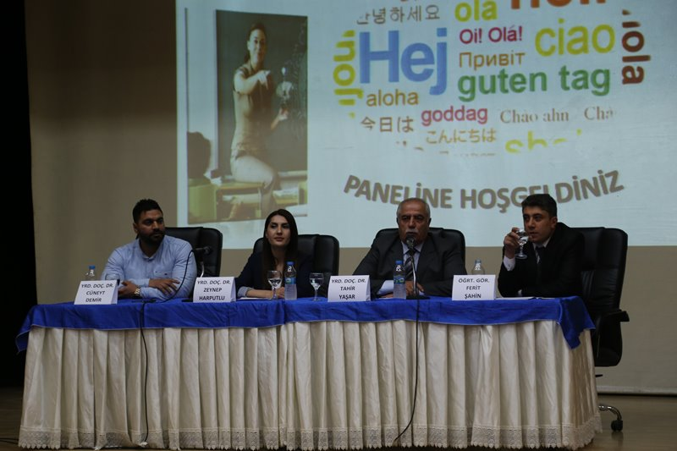
Etkinlikler
Yüksekokulumuz ve İl Milli Eğitim Müdürlüğü işbirliğiyle Meb okullarında görev yapan İngilizce öğretmenlerine yönelik
‘Yabancı Dil eğitiminde Sorunlar ve Yeni Yaklaşımlar’ konulu panel düzenlendi

Slide 10
Etkinlikler
Üniversitemiz bölümlerinin tanımı amacıyla yapılan tercih günlerinde yüksekokulumuz etkin bir şekilde katılım gösterdi.

Slide 11
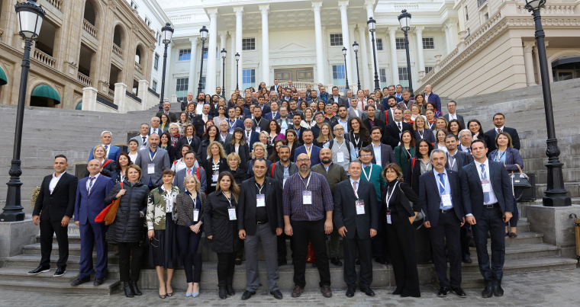
Etkinlikler (2018)
Her sene farklı bir üniversitede gerçekleştirilen ‘Yabancı Dil Yüksekokulu Yöneticileri’ toplantısına bu sene ekim ayında üniversitemiz ev sahipliği yapacaktır.

Slide 12
Etkinlikler (2018)
Mütercim Tercümanlık (İngilizce) Bölümümüz öğrencilerimizin çeviri sektöründeki gelişmeleri takip edebilmeleri amacıyla ‘Çeviribilim Seminerleri’ başlığı altında düzenli olarak yapılacak seminerler dizisi yapacaktır.
Bu seminerlerin ilki 9 Mart 2018 tarihinde Çeviri İşletmeleri Derneği’nden alanında uzman çevirmenlerin katılımıyla gerçekleştirilecektir.

Slide 13
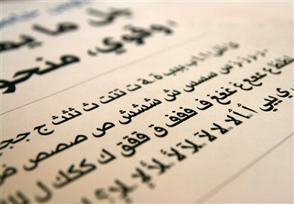
Yeni Kurulan Bölümler
Yüksekokulumuz bünyesinde gerekli olan öğretim üyesi ihtiyacı karşılanmış ve Mütercim-Tercümanlık (Arapça) bölümümüz 2018-2019 akademik yılında öğrenci kabulüne başlayacaktır.

Slide 14
Yeni Kurulan Bölümler
Üniversitemizde önlisans / lisans / lisansüstü programlarında öğrenim gören öğrencilere yönelik İngilizce hazırlık eğitiminin koordinasyonunu sağlamak amacıyla ‘Yabancı Diller Bölüm Başkanlığı’ kurulmuştur.

Slide 15
Yeni Kurulan Bölümler
Üniversitemizde önlisans / lisans / lisansüstü programlarında öğrenim gören öğrencilere yönelik İngilizce hazırlık eğitiminin koordinasyonunu sağlamak amacıyla ‘Yabancı Diller Bölüm Başkanlığı’ kurulmuştur.

Slide 16
Yeni Kurulan Bölümler
Üniversitemiz personeli, öğrencileri ve üniversite dışından katılımcılara yönelik kursların düzenlenmesini ve yürütülmesini sağlayan ‘Kurslar Birimi’ kuruldu. Bu birim bünyesinde Nisan ayı içerisinde ilgililere yönelik
Yökdil / Yds Kursu
İngilizce Akademik Yazım Teknikleri Kursu
Konuşma Kursları
başlayacaktır.

Slide 17
Akademisyen İhtiyacı
Mütercim Tercümanlık (İngilizce) Anabilim dalında öğrenim gören öğrencilerin ikinci bir yabancı dil öğrenmelerini sağlamak amacıyla en az 1 tane Almanca veya Fransızca bölümlerinden mezun öğretim elemanı.
Üniversitemizin gelişmesine paralel olarak giderek daha fazla talep görecek İngilizce hazırlık eğitiminin sürdürülebilmesi için en az 3 adet İngilizce bölümlerinden mezun öğretim elemanı.

Slide 18
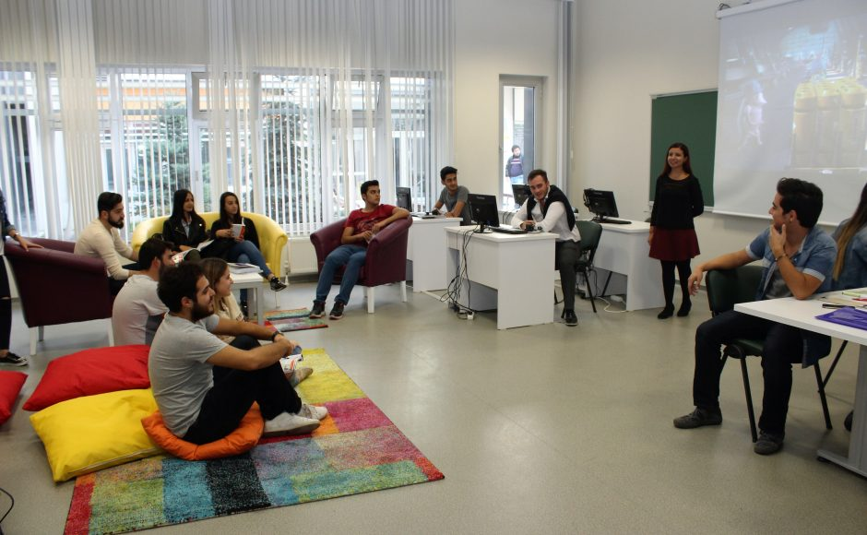
Hedefler
Yüksekokulumuz bünyesinde öğrencilerin dil
becerilerin geliştirmek, pratik yapmalarını sağlamak amacıyla bir
‘Yabancı Dil Merkezi’nin (Self Access Center)
kurulması hedeflenmektedir.
Bu merkezin, öğrencilere ilgi duydukları dili öğrenmelerini kolaylaştıracak tüm materyalleri (Kitap,CD,DVD vs.) sağlaması planlanmaktadır.

Slide 19
Hedefler
Yüksekokulumuz bünyesinde ileriki dönemlerde;
Mütercim Tercümanlık (Rusça)
Mütercim Tercümanlık (Çince)
gibi istihdam olanaklarının fazla olduğu bölümlerin kurulması.

Slide 20
Değerli vaktinizi ayırdığınız için
TEŞEKKÜRLER

